Slide 1
一、译码器
§3.4 常用组合集成逻辑电路
二、数据选择器
三、全加器
四、编码器
五、数据比较器

Slide 2
一、最小项译码器
§3.4 常用组合集成逻辑电路
译码器——将输入代码转换成特定的输出状态的逻
辑电路
Y₃
A₁
Y₂
译码器
Y₁
A₀
Y₀

Slide 3
最典型的例子：存储器的地址译码——最小项译码器。
0000
A₃
0001
4-16地址译码器
0010
A₂
A₁
16*8bit
A₀
1111
N位输入，2^{N}个输出。对应2^{N}个某一个组合，只
能有一个输出为“1”或“0”。
地址线有10位，可以表示2¹⁰＝1K个地址；32位地
址线可以表示4G地址；16M存储器需要24位地址线。

Slide 4
译码器的功能分类
1．用来表示输入状态全部组合的，称二进制译码
器（最小项译码器）N位输入，2^{N}输出。
常见的集成化译码器有2-4、3-8、4-16
2．码制译码器：如8421码变换为循环码等。
3．显示译码器：控制数码管显示
Notes:
变量译码器：可能不是2n次方出

Slide 5
1、二进制译码器-最小项译码器
（变量译码器、n—2^{n}线译码器、最小项译码器）
特点：每对应一个码2^{n}个输出线中只能有一位有输出状态；其它各位状态不变。
有输出时状态为“1”，无输出时状态“0”—输
出高电平有效。
有输出时状态为“0”，无输出时状态“1”—输
出低电平有效。

Slide 6
译码原理
2-4译码器 (2输入－4输出的变量译码器)
驱动三个与非门
A
B
Y₃
Y₂
Y₁
Y₀
0
0
1
1
1
0
0
1
1
1
0
1
&
Y₃
1
0
1
0
1
1
A
1
&
Y₂
1
1
0
1
1
1
&
Y₁
Y₀=BA
Y₁=AB
B
1
&
Y₀
Y₂=AB
Y₃=AB
Notes:
输出低电平有效的优势：输出灌电流带负载能力强。

Slide 7
2-4译码器原理图
&
Y₃
A
1
1
&
Y₂
&
Y₁
B
1
1
输入缓冲反相门
&
Y₀
E
1
当 ＝0，译码器使能
使能端(选通端)低电平有效
E
当 ＝1，译码器禁止
E
Notes:
A B 变化，各个输出Y的延时情况分析

Slide 8
译码器的逻辑符号
Y₀ Y₁ Y₂ Y₃
输出低电平有效
A B
E
Y₀ Y₁ Y₂ Y₃
输出高电平有效
A B
E

Slide 9
双二——四线译码器
+V_{CC} 2E 2B 2A 2Y₀ 2Y₁ 2Y₂ 2Y₃
74××139
16 15 14 13 12 11 10 9
1 2 3 4 5 6 7 8
1 2 3 4 5 6 7 8
1E 1B 1A 1Y₀ 1Y₁ 1Y₂ 1Y₃ 地

Slide 10
2.三-八线译码器功能表
输 入
输 出
S₁ S₂ S₃ B₂ B₁ B₀
Y₇ Y₆ Y₅ Y₄ Y₃ Y₂ Y₁ Y₀
0 × × × × × 1 1 1 1 1 1 1 1
× 1 × × × × 1 1 1 1 1 1 1 1
× × 1 × × × 1 1 1 1 1 1 1 1
1 0 0 0 0 0 1 1 1 1 1 1 1 0
1 0 0 0 0 1 1 1 1 1 1 1 0 1
1 0 0 0 1 0 1 1 1 1 1 0 1 1
1 0 0 0 1 1 1 1 1 1 0 1 1 1
1 0 0 1 0 0 1 1 1 0 1 1 1 1
1 0 0 1 0 1 1 1 0 1 1 1 1 1
1 0 0 1 1 0 1 0 1 1 1 1 1 1
1 0 0 1 1 1 0 1 1 1 1 1 1 1
B₂、B₁、B₀是译码器输入端，Y₀ ∼ Y₇是译码器输出端，且低电平有效。S₃ 、S₂、 S₁为三个使能输入端，只有当它们分别为0、0、1时，译码器才正常译码；否则不论A₂A₁A₀为何值，Y₀ ∼ Y₇都输出高电平。
Notes:
输出是最小项的反。
使能无效时，输出全为1.

Slide 12
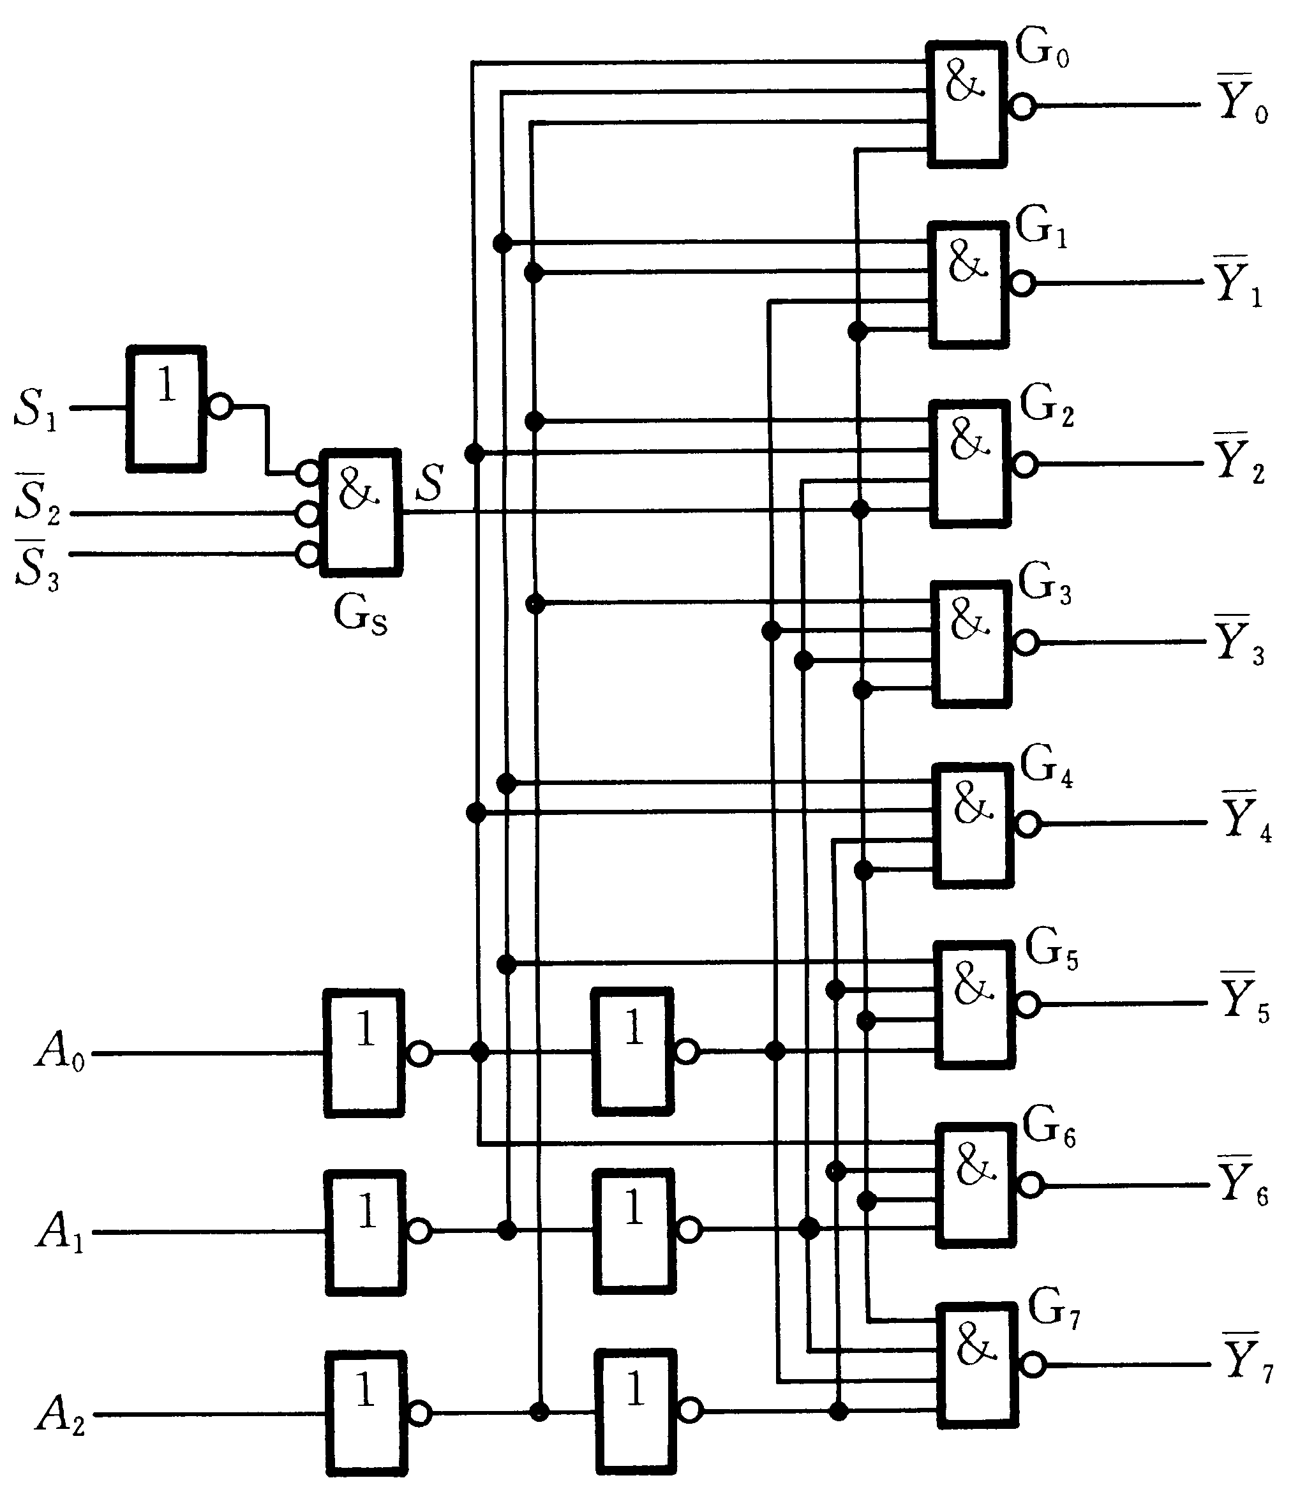

Slide 13
三——八线译码器
+V_{CC} Y₀ Y₁ Y₂ Y₃ Y₄ Y₅ Y₆
74××138
16 15 14 13 12 11 10 9
1 2 3 4 5 6 7 8
1 2 3 4 5 6 7 8
B₀ B₁ B₂ S₃ S₂ S₁ Y₇ 地
Y₀Y₁Y₂Y₃Y₄Y₅Y₆Y₇
Y₀Y₁Y₂Y₃Y₄Y₅Y₆Y₇
74××138
B₃B₁B₀ S₃ S₂ S₀
S₃ S₂ S₁

Slide 14
1.译码器的灵活应用
【例1】
试用译码器和门电路实现逻辑函数：
F=BC+AB+AC
F
解：将逻辑函数转换成最小项表
达式，再转换成与非—与
非形式。
&
F=ABC+ABC+ABC+ABC
Y₀Y₁Y₂Y₃Y₄Y₅Y₆Y₇
=m₃+m₅+m₆+m₇
74××138
A₂A₁A₀ S₃ S₂ S₁
=m₃ m₅ m₆ m₇
用一片74138加一个与非门
就可实现该逻辑函数。
A B C
“0”
“0”
“1”
Notes:
回顾：译码器的输出是最小项的反。

Slide 15
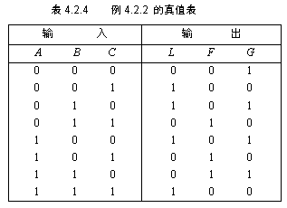
【例2】
解：
L
F
G
某组合逻辑电路的真值表如表所示，试用译码器和门电路设计该逻辑电路。
&
&
&
真值表
A B C
Y₀Y₁Y₂Y₃Y₄Y₅Y₆Y₇
74××138
A₂A₁A₀ S₃ S₂ S₁
A B C
“0”
“0”
“1”
可见，用译码器实现多输出逻辑函数时，优点更明显。
Notes:
总结：

Slide 16
2、译码器的扩展
【例1】
用两片74××138构成4/16线译码器。
A₃A₂A₁A₀
Y₀
Y₇
Y₈
Y₁₅
0 0 0 0 Y₀=0
0
0 0 0 1 Y₁=0
Y₀Y₁Y₂Y₃Y₄Y₅Y₆Y₇
Y₀Y₁Y₂Y₃Y₄Y₅Y₆Y₇
0
74××138(1)
74××138(2)
0 1 1 1 Y₇=0
A₀A₁A₂ S₃ S₂ S₀
A₀A₁A₂ S₃ S₁ S₀
0
1
“1”
1 0 0 0 Y₈=0
1
1 1 1 1 Y₁₅=0
A₀
A₁
A₂
A₃
E

Slide 17
用4片74××138构成5/32线译码器。
A₄A₃A₂A₁A₀
A₄A₃A₂A₁A₀
00
0 0 0 0 Y₀=0
0 0 0 0 Y₁₆=0
1
0 0 0 1 Y₁=0
1
0 0 0 1 Y₁₇=0
0
0 1 1 1 Y₇=0
0 1 1 1 Y₂₃=0
1
0
1 0 0 0 Y₈=0
1
1 0 0 0 Y₂₄=0
0
1 1 1 1 Y₁₅=0
1
1 1 1 1 Y₃₁=0

Slide 18
【例2】
用三片74××138构成5/24线译码器。
Y₀
Y₇
Y₈
Y₁₅
Y₁₆
Y₂₃
Y₀Y₁Y₂Y₃Y₄Y₅Y₆Y₇
Y₀Y₁Y₂Y₃Y₄Y₅Y₆Y₇
Y₀Y₁Y₂Y₃Y₄Y₅Y₆Y₇
74××138(1)
74××138(2)
74××138(3)
A₀A₁A₂ S₃ S₂ S₀
A₀A₁A₂ S₃ S₂ S₀
A₀A₁A₂ S₃ S₂ S₀
“1”
如何用四片74××138构成5/32线译码器？
A₀
A₁
A₂
A₃
A₄
Notes:
A4A3要都接在STA端，当A4A3都为高电平时，第四片使能。

Slide 19
5个2－4译码器构成4－16译码器。（分层）
A₃A₂A₁A₀
A₃A₂A₁A₀
0 0 0 0 Y₀=0
1 0 0 0 Y₈=0
0 0 0 1 Y₁=0
1 0 0 1 Y₉=0
0 0 1 1 Y₄=0
1 0 1 1 Y₁₁=0
0 1 0 0 Y₅=0
1 1 0 0 Y₁₂=0
0 1 1 1 Y₇=0
1 1 1 1 Y₁₅=0

Slide 20
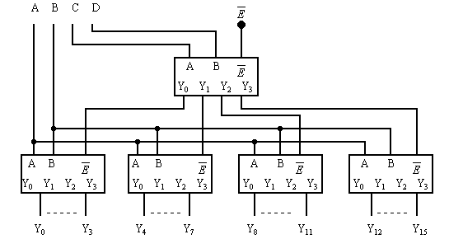
【例3】
5个2－4译码器构成4－16译码器。（分层）
第一层的一个译码器用作片选。E=0时，C D＝00时选中左边一片，译出Y₀…Y₃ ;依此类推。
Notes:
DCBA四位D为高位，DC=00时选中左边一片，随BA取值组合变化输出Y₀…Y₃ ，依此类推。

Slide 21
3、构成数据分配器
【例】
用74××138构成“1线—8线”数据分配器
Y₀Y₁Y₂Y₃Y₄Y₅Y₆Y₇
地址选择信号
A₂ A₁ A₀
输 出
Y₀Y₁Y₂Y₃Y₄Y₅Y₆Y₇
0 0 0
Y₀=D
74××138(1)
0 0 1
Y₁=D
0 1 0
Y₂=D
A₀A₁A₂ S₃ S₂ S₁
0 1 1
Y₃=D
1 0 0
Y₄=D
D数据输入
“1”
1 0 1
Y₅=D
A₀A₁A₂
1 1 0
Y₆=D
地址选择
1 1 1
Y₇=D
Notes:
Distributor
添加结构化的内容

Slide 22
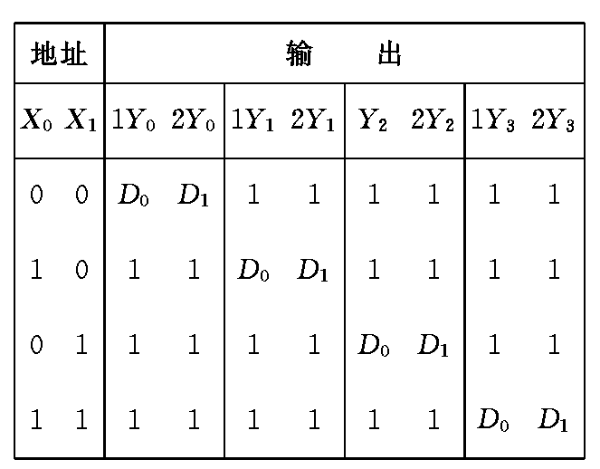
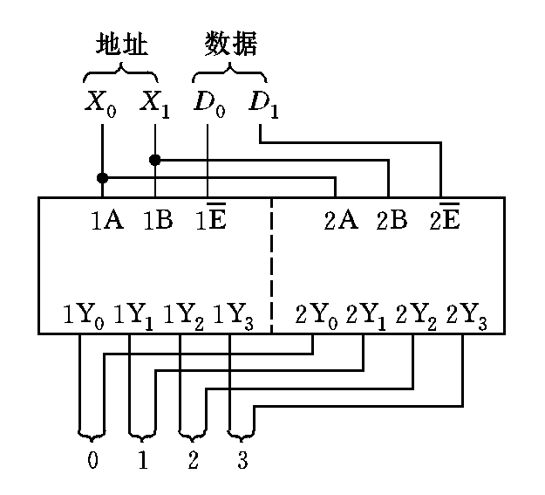
两位1—4线数据分配器

Slide 23
4、实现存储器系统的地址译码512×8（用 32×8 ROM）
A₀A₁A₂A₃A₄
A₅ A₆ A₇ A₈
E₁ E₂ A B C D
四—十六线译码器
Y₀Y₁ Y₁₄Y₁₅
地址线
CE A₀A₁A₂A₃A₄
CE A₀A₁A₂A₃A₄
ROM 32×8
ROM 32×8
………
D₀D₁D₂D₃D₄D₅D₆D₇
D₀D₁D₂D₃D₄D₅D₆D₇
数据线
Notes:
存储器的结构-留在第六章时讲。

Slide 24
二、码制变换译码器
二—十进制码 (8421码)至十进制码译码器(BCD译码器)
余三码至十进制码译码器
余三循环码至十进制码译码器
Notes:
删除

Slide 25
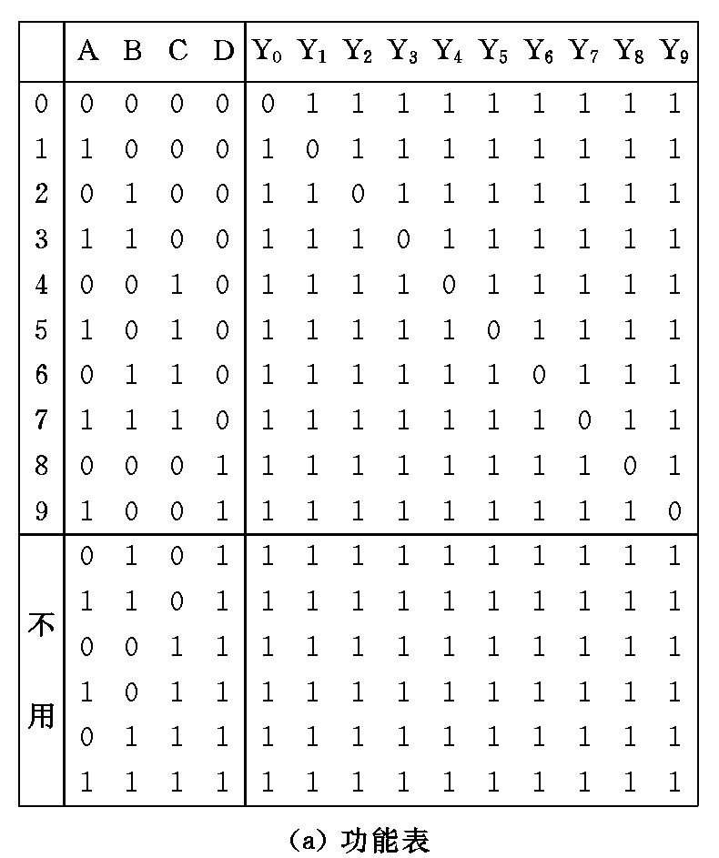
完全译码的BCD译码器
当输入DCBA出现1010~1111时，译码器输出
Y_{0~9}均为“1”。
B
D
A
00
01
11
10
C
00
0
1
1
1
01
1
1
1
1
11
1
1
1
1
10
1
1
1
1
Y_{0~9}表达式为
Y₀=DCBA
Y₁=DCBA
Y₉=DCBA

Slide 26
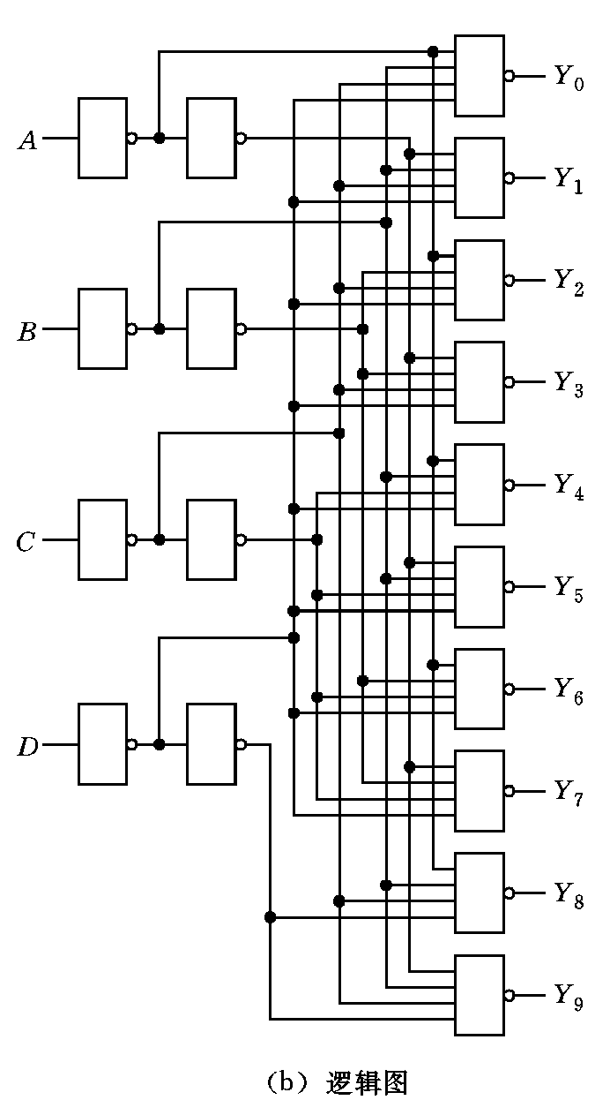
完全译码的BCD译码器电路图
Y₀=DCBA
&
Y₀
A
1
1
&
Y₁
Y₁=DCBA
&
Y₂
Y₂=DCBA
B
1
1
&
Y₃
Y₃=DCBA
&
Y₄
Y₄=DCBA
C
1
1
&
Y₅
Y₅=DCBA
&
Y₆
Y₆=DCBA
D
1
1
&
Y₇
Y₇=DCBA
&
Y₈
Y₈=DCBA
&
Y₉
Y₉=DCBA
Notes:
译码器电路图
集成的分电路图
区分

Slide 27
不完全译码的BCD译码器
当DCBA＝1010~1111时，Y_{0~9}均为任意值
B
D
A
00
01
11
10
C
00
0
1
1
1
01
1
1
1
1
11
×
×
×
×
10
1
1
×
×
B
D
A
00
01
11
10
× × × × × × × × × ×
C
00
1
1
1
1
× × × × × × × × × ×
× × × × × × × × × ×
1
1
1
1
× × × × × × × × × ×
01
× × × × × × × × × ×
×
×
×
×
× × × × × × × × × ×
11
10
1
0
×
×

Slide 28
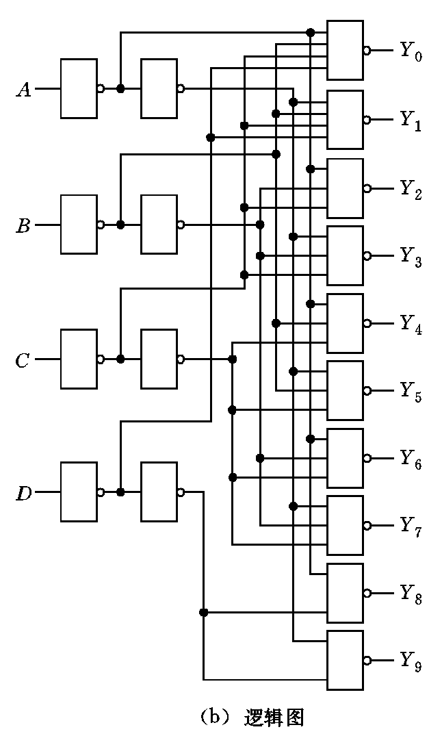
不完全译码的BCD译码器电路图
Y_{0~9}表达式为
&
Y₀
Y₀=DCBA
A
1
1
&
Y₁
Y₁=DCBA
&
Y₂
Y₂=CBA
B
1
1
&
Y₃
Y₃=CBA
&
Y₄
C
1
1
Y₄=CBA
&
Y₅
Y₅=CBA
&
Y₆
D
1
1
Y₆=CBA
&
Y₇
Y₇=ABC
&
Y₈
&
Y₉
Y₈=DA
Y₉=DA

Slide 29
集成8421BCD译码器74××42
+V_{CC} A₀ A₁ A₂ A₃ Y₉ Y₈ Y₇
74××42
16 15 14 13 12 11 10 9
1 2 3 4 5 6 7 8
1 2 3 4 5 6 7 8
Y₀ Y₁ Y₂ Y₃ Y₄ Y₅ Y₆ 地
74××42为完全译码的BCD译码器，没有“使能”端。

Slide 30
三、数字显示译码器
常用的数字显示器有多种类型；
按显示方式分：有字型重叠式、点阵式、分段式等。
按发光物质分：有半导体显示器，又称发光二极管(LED)显示器；荧光显示器，液晶显示器等。
f g
a b
七段数码
显示器
Y_{a}
a
a
A₀ A ₁ A₂ A₃
显示
译码
器
Y_{b}
输入为
8421
BCD码
b
f
b
g
七段发光
二极管
g
Y_{g}
e
d
c
•
显示译码器示意图
e d
c •

Slide 31
字形显示
f g
a b
a
f
b
g
e
d
c
•
e d
c •
Notes:
数码管显示的编码：abcdefg.

Slide 32
LED连接方式
七段数字显示器分为共阴极和共阳极两种。
+
+
a b c d e f g
a b c d e f g
+
•
•
+V_{CC}
+
+
注意
共阴极接法
共阳极接法
若采用共阳极LED，显示译码器的输出应为低电平输出有效；若采用共阴极LED，则高电平输出有效。

Slide 33
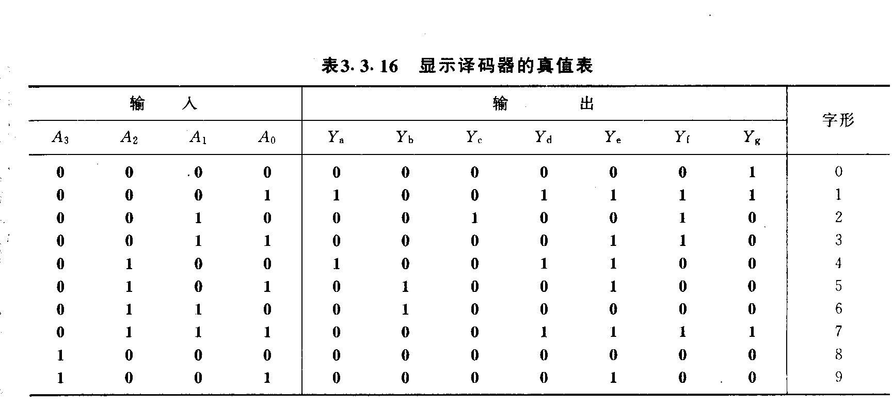
显示译码器的真值表
f g
a b
a
f
b
g
e
d
c
•
e d
c •

Slide 34
显示译码器的函数式

Slide 35
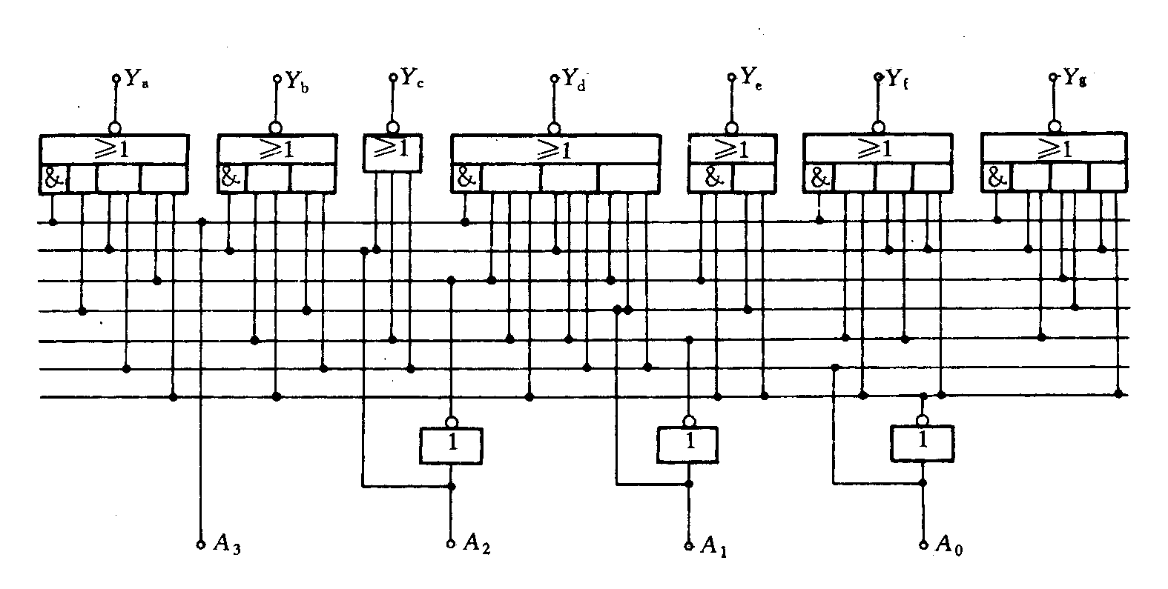
显示译码器的逻辑电路图

Slide 36
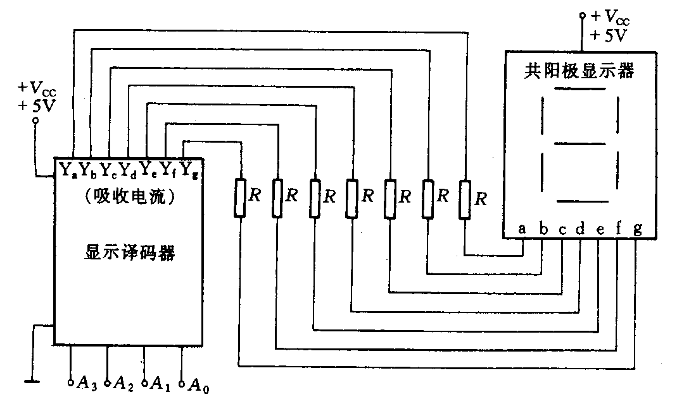
共阳极显示器接线图
Notes:
限流电阻

Slide 37
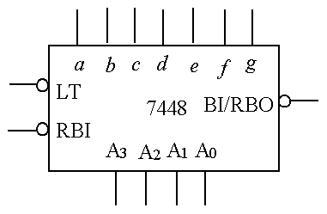
常用显示译码器
f g
a b
74××47(低电平输出有效）
74××48(高电平输出有效)
74××49( OC输出有效)
a
f
b
g
e
d
c
•
74××48的逻辑功能：
e d
c •
LT—灯测试(低电平有效)
BI / RBO—灭灯输入/灭零输出(低电平有效)
RBI—灭零输入；(低电平有效)当RBI=0;A₃A₂A₁A₀=0
时灯灭， RBI=1;A₃A₂A₁A₀=0时，显示0。
Notes:
74LS47 features active-low outputs designed for driving incandescent indicators directly.
48 高有效
49 OC输出
都是OC，内部是否上拉？

Slide 38
74××48的连接
0
0
2
5
0
4
0
将BI/RBO和RBI配合使用，可以实现多位数显示时的“无效0消隐”功能。
74××48
74××48
74××48
74××48
74××48
74××48
74××48
RBI
RBO
RBI
RBO
RBI
RBO
RBI
RBO
RBO
RBI
RBO
RBI
RBO
RBI
“1”
“1”

